Slide 1

Covid: Tudástérkép és Tudásbázis Portál
MTA KIK – ProSharp Research – ECOOM Leuven
Soós Sándor, PhD
MTA KIK TTO

Slide 2
1.
A portál létrejötte

Slide 3

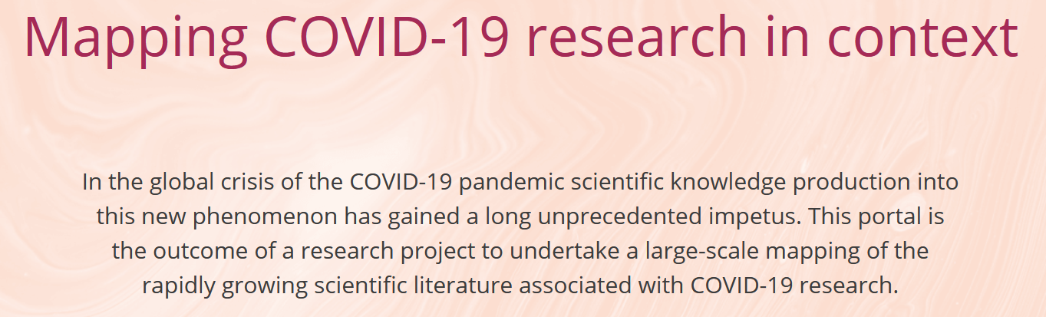


Kontextus és célok

Slide 4
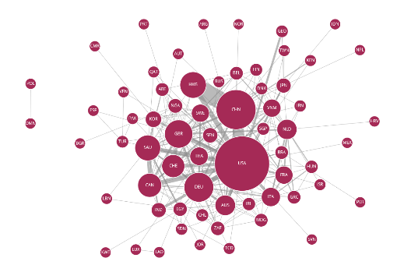
A kutatás és a szolgáltatás viszonya
A szolgáltatás: tudománytérképezési kutatás eredményeinek interaktív, strukturált és gyakorlatorientált közzététele
Cél: A COVID-járvánnyal közvetlenül vagy közvetett módon összefüggő multidiszciplináris kutatási eredmények feltárása, kapcsolatrendszerének feltérképezése és strukturált közvetítése (vs. kizárólag COVID19-fókuszú szolgáltatói gyűjtemények és listák)
Módszer: Bibliometriai tudománytérképezés és nagyléptékű, mesterséges intelligenciával támogatott tartalomelemzés
Minta: “első hullám”, n~400 forrásközlemény és a hivatkozott közlemények köre, PubMed + Web of Science, 1990-2020 (kontextus-térképezés!)

Slide 5
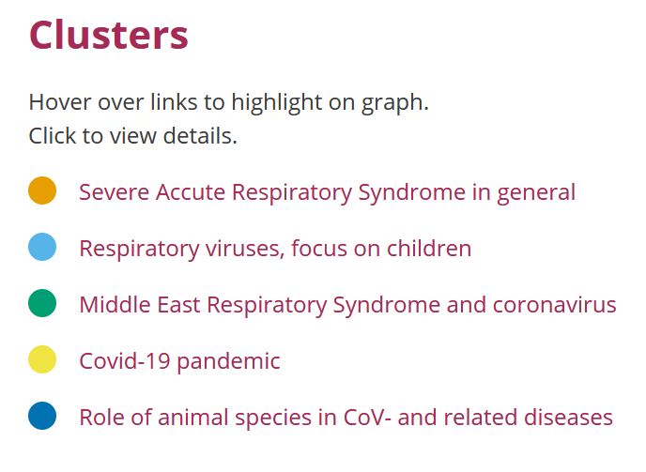
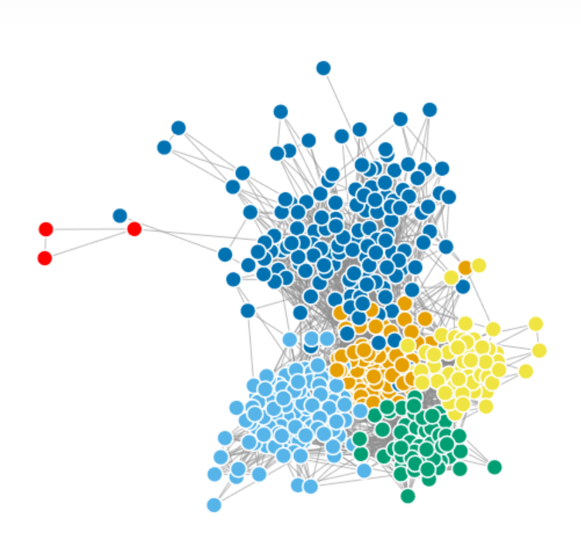
A kontextus szerepe és megjelenése
Az “élvonal” operacionalizálása, az adatgyűjtés folyamata és kapcsolata az elemzésekkel

Slide 6
2.
Elérhető eredmények

Slide 7
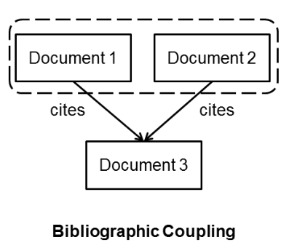
A COVID-19 alaptérkép
A közlemények bibliográfiai csatolásra épülő hálózata és a kutatási irányok empirikus (csoportdetekcióra épülő) azonosítása

Slide 8
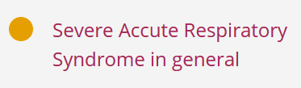
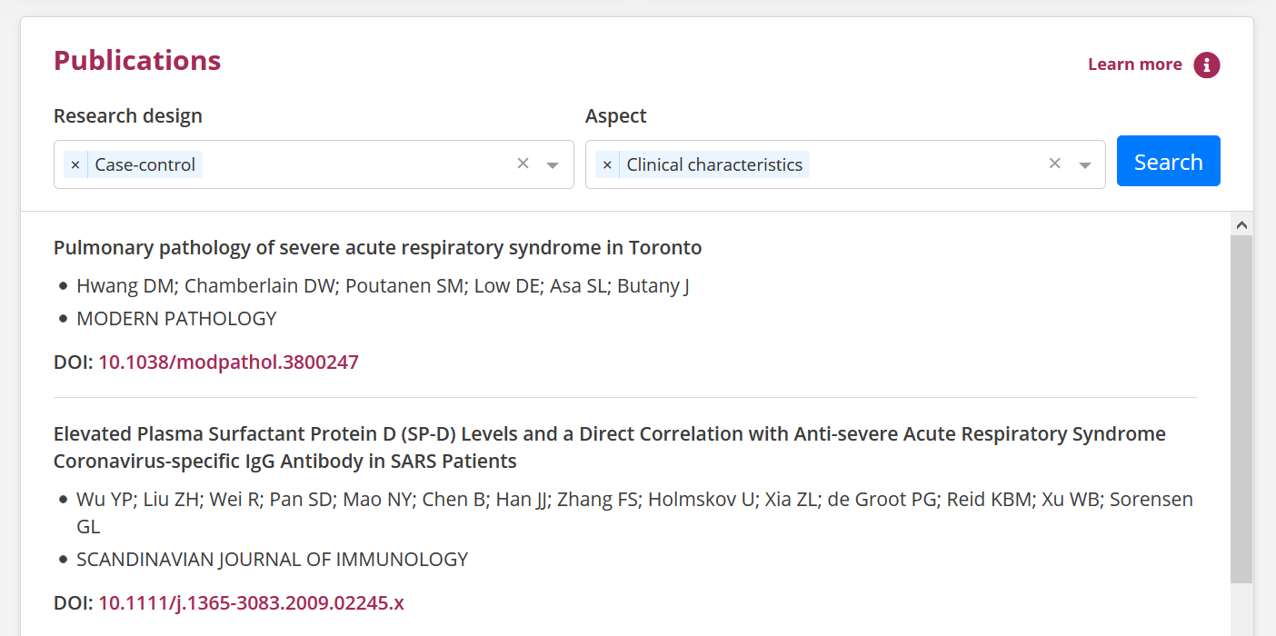
A kutatási irányok közvetítése: aspektus és metodológia
A klaszterhez tartozó közlemények tématerület és metodológia szerinti kereshetősége

Slide 9
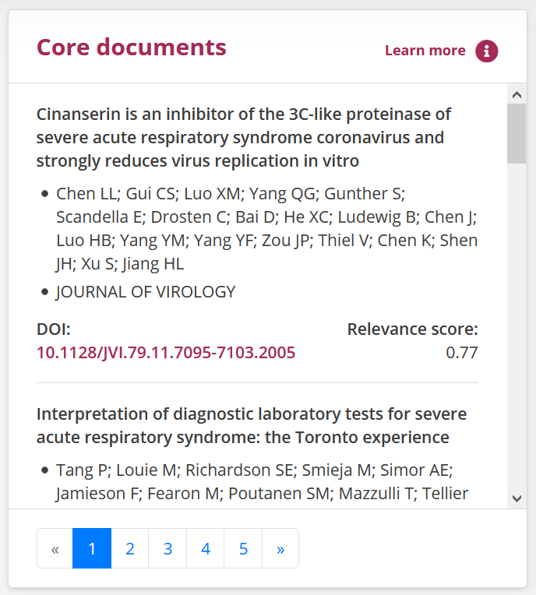
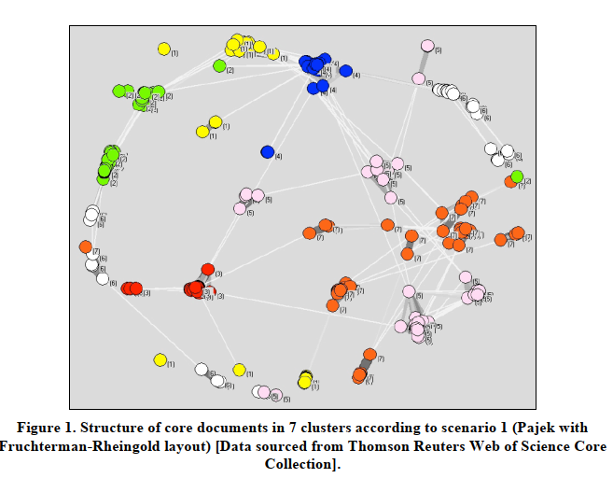
A kutatási irányok közvetítése: jellemző közlemények köre
A klaszterhez tartozó közlemények reprezentatív, a kutatási irányt definiáló köre
Glänzel, W., & Thijs, B. (2017). Using hybrid methods and ‘core documents’ for the representation of clusters and topics: the astronomy dataset. Scientometrics, 111(2), 1071-1087.

Slide 10
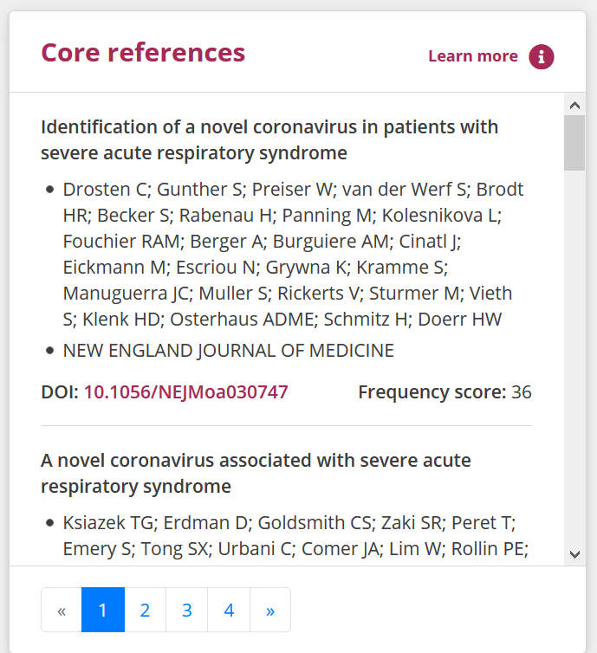
A kutatási irányok közvetítése: meghatározó referenciák
A klaszterhez tartozó közlemények intellektuális bázisa, kutatási előzményei

Slide 11
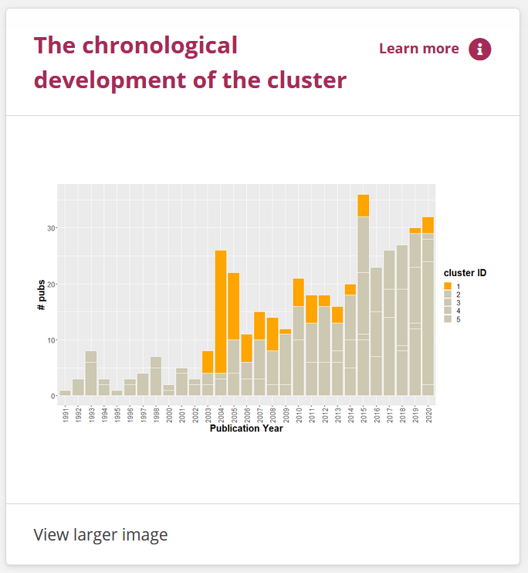
A kutatási irányok közvetítése: időbeli alakulás
Idődinamika, a klaszterhez tartozó közlemények publikációs év szerinti megoszlása

Slide 12
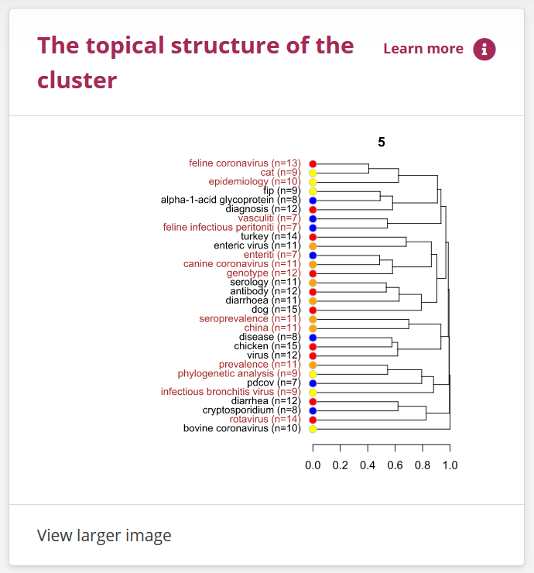

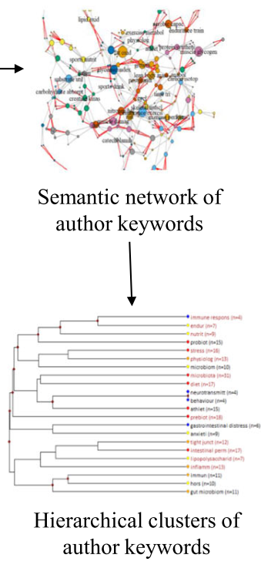
A kutatási irányok közvetítése: szemantikai háló
A klasztert belső tematikus szerkezete a kulcsfogalmak közelségi hálózata és az ebben kirajzolódó témák alapján

Slide 13
3.
Továbbfeljesztési irányok

Slide 14
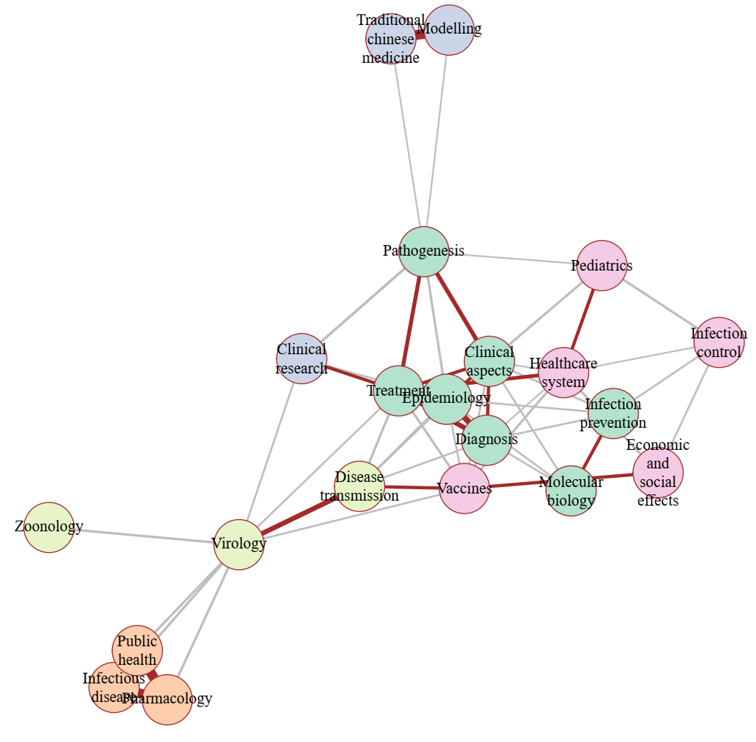
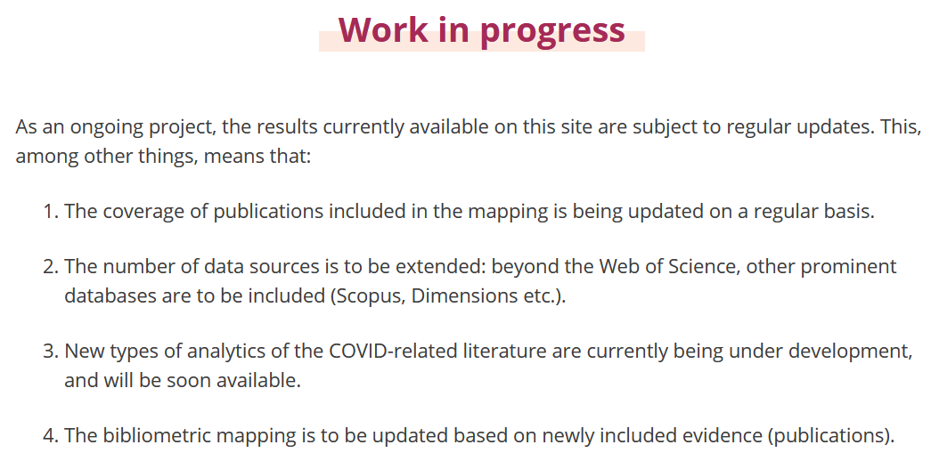
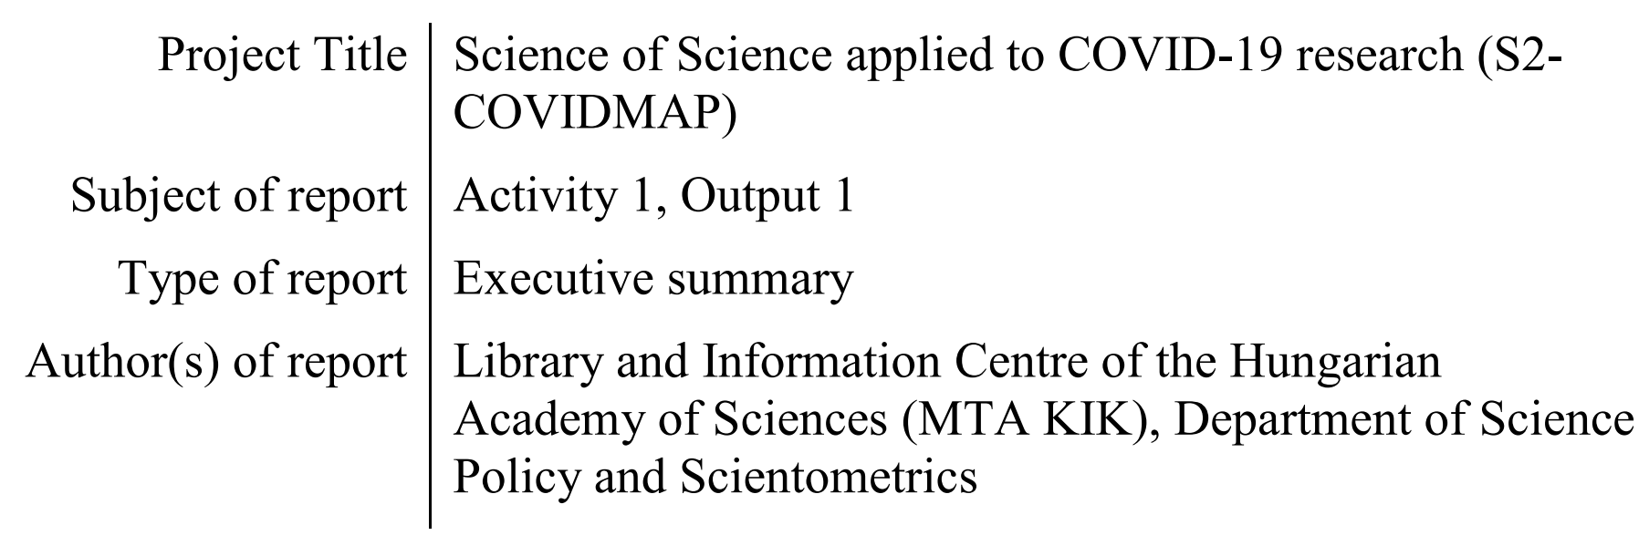
Fejlesztés és további kutatások
A klasztert belső tematikus szerkezete a kulcsfogalmak közelségi hálózata és az ebben kirajzolódó témák alapján

